Slide 1
KINDER
ERZIEHUNG

Slide 2
Jedes Kind hat die Möglichkeit in sich, das Licht der Welt zu sein - und genauso ihre Dunkelheit. Deshalb muss der Frage der Erziehung höchste Bedeutung beigemessen werden.
1

Slide 3
Kinder sind der kostbarste Schatz, den eine Gemeinde besitzen kann,
denn in ihnen liegen die Verheißungen und die Garantie für die Zukunft. In ihnen liegt keimhaft der Charakter der zukünftigen Gesellschaft, der im Wesentlichen durch das gebildet wird, was die Erwachsenen der Gemeinde für die Kinder tun oder zu tun versäumen. Sie sind ein Pfand, das keine Gemeinde ungestraft vernachlässigen darf. Eine allumfassende Liebe für die Kinder, die Art, wie man sie behandelt, die Qualität der innen geschenkten Aufmerksamkeit, der Geist, mit dem sich Erwachsene ihnen gegenüber verhalten - dies alles gehört zu den lebenswichtigen Aspekten der erfolgreichen Einstellung. Liebe erfordert Disziplin, den Mut, Kinder an Mühsal zu gewöhnen, nicht allen ihren Launen nachzugeben und sie nicht ihren eigenen Neigungen ganz zu überlassen. Es muss eine Atmosphäre gewahrt werden,
in der Kinder fühlen, dass sie zur Gemeinde gehören und
sich an ihrem Ziel beteiligen.
Das Universale Haus der Gerechtigkeit, Ridván Botschaft 2000
2

Slide 5
Diese Kinder sind wie junge Pflanzen, und sie die Gebete zu lehren, ist, wie Regen auf sie herabströmen lassen, damit sie frisch und kräftig gedeihen. Die sanften Winde der Liebe Gottes mögen über sie hinwehen und sie frohlocken lassen. Abdu´l-Bahá
3

Slide 6
Moralische Erziehung und gutes Benehmen sind viel wichtiger als Bücherwissen. Ein sauberes, anmutiges Kind mit gutem Charakter und richtigem Benehmen ist - selbst dann, wenn es nicht viel weiß - einem Kind vorzuziehen, das unhöflich, ungewaschen und boshaft, doch in allen Künsten und Wissenschaften bewandert ist. Der Grund ist, dass das Kind, das sich gut benimmt, auch wenn es nicht viel weiß, für andere zum Gewinn wird, während das boshafte, ungezogene Kind verderbt ist und anderen schadet, selbst wenn es viel weiß. Wenn jedoch das Kind so erzogen wird, dass es beides ist, gebildet und gut, so führt das zum strahlendsten Licht.
Abdu´l-Bahá
4

Slide 7
Und, wenn Gott euch süße, liebliche Kinder schenkt, so weiht euch ihrer Erziehung und Führung, daß sie unvergängliche Blumen des göttlichen Rosengartens, Nachtigallen des höchsten Paradieses, Diener der Menschheit und eures Lebensbaumes Ernte werden.
Abdu´l-Bahá
5

Slide 8
In den Augen Gottes ist der beste Weg, Ihn zu verherrlichen, die Erziehung der Kinder und ihre Bildung in allen Vollkommenheiten der Menschheit. Keine edlere Tat ist denkbar.
Abdu´l-Bahá
6

Slide 9
Zu deiner Frage über die Kindererziehung:
Du hast die Pflicht, die Kinder … an das Geistige heranzuführen, damit sie ihr Angesicht Gott zuwenden, damit ihre Lebensführung den Maßstäben rechten Verhaltens entspricht und ihr Charakter unübertroffen sei, damit sie sich alle Anmut, alle löblichen Eigenschaften der Menschheit zu eigen machen, damit sie auf den verschiedenen Wissensgebieten gründliche Kenntnisse erwerben, vom ersten Atemzug an geistige Wesen werden…
7

Slide 10
Es gibt drei Arten der Erziehung:
die körperliche, die menschliche und die geistige Erziehung. Die körperliche Erziehung befasst sich mit Fortschritt und Entwicklung des Körpers, indem sie materielle Erleichterungen, Behaglichkeit und Entspannung für ihn sicherstellt. Sie gilt in gleicher Weise für Menschen und Tiere.
Die menschliche Erziehung bedeutet Kultur und Fortschritt, nämlich Regierung, Verwaltung, Wohlfahrtseinrichtungen, Verkehr, Handel und Gewerbe, Künste, Natur- und Geisteswissenschaften, große Erfindungen und Entdeckungen physikalischer Gesetze. Diese Äußerungen des Menschengeistes machen den Unterschied zur Tierwelt deutlich.
Die geistige, göttliche Erziehung ist die Erziehung zum Himmelreich. Durch sie erwirbt der Mensch göttliche Vollkommenheiten. Sie ist die wahre Erziehung, denn auf dieser Stufe tritt das Göttliche im Menschen in Erscheinung, und die Worte "Lasset Uns Menschen schaffen nach Unserem Bild und Gleichnis", werden in ihm offenbar. Dies ist das höchste Ziel der Menschheit.
Abdu´l-Bahá
8

Slide 11
Nährt die Kinder am Herzen himmlischer Gnade, wenn sie noch klein sind, pflegt sie in der Wiege höchster Vortrefflichkeit, erzieht sie in der Umarmung der Güte. Gewährt ihnen den Vorteil allen nützlichen Wissens. Laßt sie teilhaben an jeder neuen, seltenen, wundersamen Kunstfertigkeit. Erzieht sie zu Arbeit und Streben und gewöhnt sie an Mühsal. Lehrt sie, ihr Leben den wichtigen Dingen zu widmen, und ermutigt sie, sich mit Studien zu befassen, die der Menschheit nützen. Sie müssen laufend ermutigt und begeistert werden, zu den Gipfeln menschlicher Vervollkommnung zu streben, so daß sie von frühester Kindheit an dazu erzogen werden, sich hohe Ziele zu setzen, sich richtig zu verhalten, keusch, rein und makellos zu sein, und daß sie lernen, in jeder Hinsicht starke Entschlusskraft und festen Vorsatz zu zeigen.
Abdu´l-Bahá
9

Slide 12
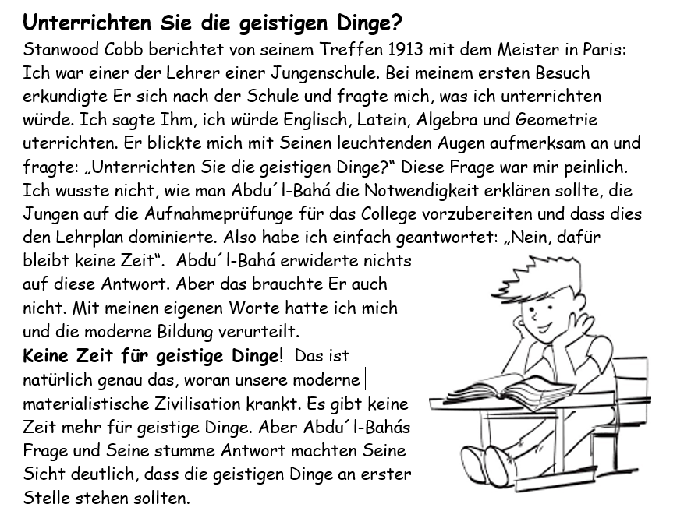
10

Slide 14
O Du gütiger Herr!
Diese lieblichen Kinder sind das Werk Deiner machtvollen Hand, die wundersamen Zeichen Deiner Größe. O Gott! Behüte diese Kinder, hilf ihnen gnädiglich, dass sie erzogen und fähig werden, der Menschheit zu dienen.
O Gott! Diese Kinder sind Perlen, lass sie heranwachsen in der Muschel Deiner Güte.
Du bist der Großmütige, der Alliebende.
‘Abdu’l-Bahá

Slide 15
Zu den größten Diensten, die der Mensch dem allmächtigen Gott je erweisen kann, gehört die Erziehung und Ausbildung von Kindern, jungen Pflanzen im Paradies Abhá, so daß diese Kinder wie Perlen göttlicher Großmut in der Muschel der Erziehung wachsen, gehegt in Gnade auf dem Pfade des Heils, bis sie schließlich juwelengleich die Krone ewiger Herrlichkeit schmücken. Es ist jedoch sehr schwierig, diesen Dienst zu leisten, und noch schwerer ist es, darin Erfolg zu haben. Ich hoffe, du wirst dich bei dieser wichtigsten Aufgabe bewähren, den Sieg davontragen und zum Banner der überfließenden Gnade Gottes werden. Auch hoffe ich, daß diese Kinder, allesamt in den heiligen Lehren gehegt und behütet, Charaktere wie die süßen Lüfte aus den Gärten des Allherrlichen entwickeln und ihren Duft über die ganze Welt verbreiten.

Slide 16
Wann immer eine Mutter sieht, daß ihr Kind etwas gut gemacht hat, soll sie es loben, ihre Anerkennung äußern und sein Herz erfreuen. Und wenn sich der kleinste unerwünschte Zug zeigt, soll sie dem Kind raten, die Mittel der Vernunft gebrauchen und erforderlichenfalls das Kind auch durch sanften mündlichen Tadel strafen. Es ist jedoch nicht erlaubt, ein Kind zu schlagen oder es verächtlich zu machen, denn der Charakter des Kindes wird durch Prügel oder Beschimpfung völlig verdorben.

Slide 17
Die erste und dringlichste Notwendigkeit ist die Förderung der Erziehung. Man kann sich nicht denken, daß ein Volk zu Wohlstand und Erfolg kommt, ohne daß diese ausschlaggebende, grundlegende Frage vorangetrieben wird. Die Hauptursache für den Niedergang und Verfall der Völker ist Unwissenheit. Heutzutage wissen die Massen des Volkes nicht einmal über das Alltägliche Bescheid; wieviel weniger begreifen sie die Kernfragen wichtiger Probleme und die verwickelten Lebensbedürfnisse unserer Zeit!
Abdu´l-Bahá, Das Geheimnis Göttlicher Kultur
5

Slide 18
Der Charakterfrage solltet ihr die größte Bedeutung zumessen. Es ist die Pflicht jeden Vaters und jeder Mutter, ihre Kinder lange Zeit zu beraten und sie zu den Dingen zu führen, die zu ewiger Ehre gereichen. Ermutigt die Schulkinder von Jugend auf, wohlgesetzte Reden zu halten, so dass sie in ihrer Freizeit damit beschäftigt sind, überzeugende, wirksame Ansprachen zu halten und sich dabei klar und beredt auszudrücken.

Slide 19
Die Mütter sollten daran denken, daß alles, was Kindererziehung berührt, den Vorrang hat. Sie sollten in dieser Hinsicht jede Anstrengung unternehmen, denn wenn der Zweig grün und zart ist, wird er in jede vorgegebene Richtung wachsen. Darum ist es die Pflicht der Mütter, ihre Kleinen so heranzuziehen, wie ein Gärtner seine jungen Pflanzen pflegt.
6

Slide 20
Die Erziehung und Ausbildung der Kinder gehört zu den verdienstvollsten Taten der Menschheit. Sie zieht die Gnade und den Segen des Allbarmherzigen auf sich; denn Erziehung ist die unentbehrliche Grundlage jeder herausragenden menschlichen Leistung und erlaubt dem Menschen, sich seinen Weg zu den Höhen immerwährender Herrlichkeit zu bahnen. Wird ein Kind vom Säuglingsalter an erzogen, so trinkt es durch die liebende Fürsorge des heiligen Gärtners aus den kristallenen Wassern des Geistes und der Erkenntnis, wie ein junger Baum an plätschernden Bächen. Es wird gewiss die hellen Sonnenstrahlen der Wahrheit auf sich ziehen; durch der Sonne Licht und Wärme wird es allzeit frisch und schön im Garten des Lebens gedeihen.
Abdu´l-Bahá

Slide 21
Die erste und dringlichste Notwendigkeit ist die Förderung der Erziehung. Man kann sich nicht denken, daß ein Volk zu Wohlstand und Erfolg kommt, ohne daß diese ausschlaggebende, grundlegende Frage vorangetrieben wird. Die Hauptursache für den Niedergang und Verfall der Völker ist Unwissenheit. Heutzutage wissen die Massen des Volkes nicht einmal über das Alltägliche Bescheid; wieviel weniger begreifen sie die Kernfragen wichtiger Probleme und die verwickelten Lebensbedürfnisse unserer Zeit!
Abdu´l-Bahá, Das Geheimnis Göttlicher Kultur
SOUL FOOD
täglich 20h bis 20.15h
6.3.21 „ERZIEHUNG
der Menschheit“
ZOOM ID: 981 9110 2578

Slide 22
Mütter sind die ersten Erzieher, die ersten Berater; sie sind es wahrlich, die das Glück, die zukünftige Bedeutung, die Liebenswürdigkeit, Bildung und Urteilskraft, das Verständnis und den Glauben ihrer Kleinen vorherbestimmen.
6

